Slide 1

Совместительство и совмещение: ограничения и особенности
Отдел правового сопровождения и развития кадров МКУ «ИМЦ»

Slide 2

Признаки работы по совместительству
На регулярной оплачиваемой основе в соответствии с
трудовым договором
В свободное от основной работы время
Не более 4-х часов в день по общему правилу

Slide 3


Признаки работы по совмещению
Доплата устанавливается соглашением сторон
Без освобождения от основной работы, одновременно с ней
В пределах нормальной продолжительности рабочего времени

Slide 4
Совместительство отличается от совмещения | Совместительство | Совмещение, расширение зон обслуживания и увеличение объемов работы
Чем оформляется | Отдельный трудовой договор | Дополнительное соглашение к существующему трудовому договору
Когда выполняется | В свободное от основной работы время | Без освобождения от основной работы, одновременно с ней
Место работы | У того же или другого работодателя | У того же работодателя
Оплата труда | По установленной ставке пропорционально отработанному времени | Доплата устанавливается соглашением сторон (ст. 151 ТК РФ)
Рабочее время | Не более половины нормы рабочего времени за установленный период | Возможно в пределах нормальной продолжительности рабочего времени
Должность, профессия | По аналогичной или иной | По аналогичной или иной
Запись в трудовой книжке | Вносится по желанию работника по основному месту работы | Внесение записи не предусмотрено

Slide 5

ПОРЯДОК ОФОРМЛЕНИЯ СОВМЕСТИТЕЛЬСТВА
Проверяем нет ли ограничений на совместительство;
Истребование необходимых документов: статья 65 ТК РФ (документы, предъявляемые при заключении трудового договора);
Заключаем трудовой договор с совместителем;
Издаем приказ о приеме на работу;
Оформляем личную карточку;
Запись в ТК вносит основной работодатель по желанию работника.
Такой перечень документов устанавливает статья 283 Трудового кодекса Российской Федерации

Slide 6

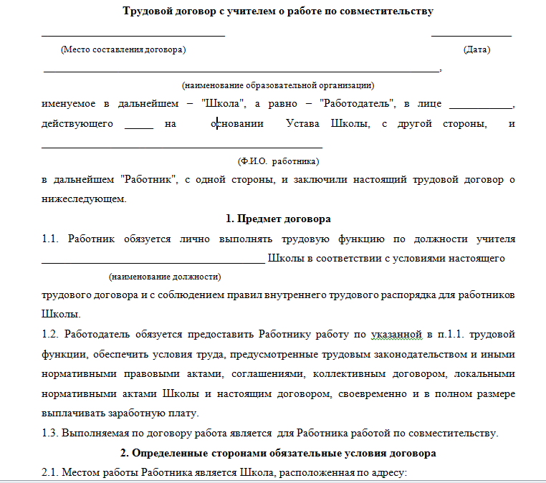
ТРУДОВОЙ ДОГОВОР ПО СОВМЕСТИТЕЛЬСТВУ

Slide 7
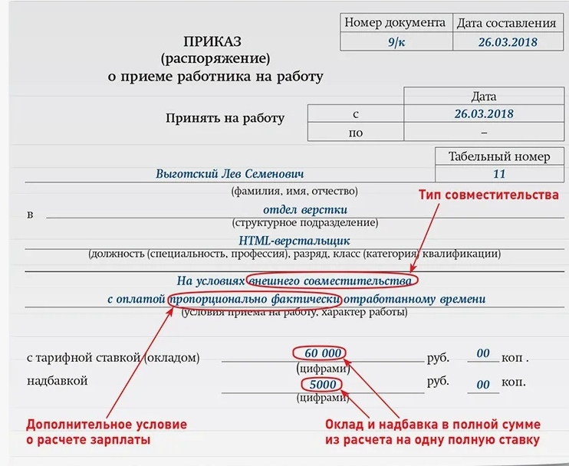
ОБРАЗЕЦ ПРИКАЗА О ПРИЕМЕ ПО СОВМЕСТИТЕЛЬСТВУ

Slide 8
РАБОЧЕЕ ВРЕМЯ ПРИ СОВМЕСТИТЕЛЬСТВЕ
ПЕДАГОГИЧЕСКИХ РАБОТНИКОВ
для педагогических работников (в том числе тренеров-преподавателей, тренеров) - половины месячной нормы рабочего времени, исчисленной из установленной продолжительности рабочей недели;
для педагогических работников (в том числе тренеров-преподавателей, тренеров), у которых половина месячной нормы рабочего времени по основной работе составляет менее 16 часов в неделю - 16 часов работы в неделю;
для работников культуры, привлекаемых в качестве педагогических работников дополнительного образования, концертмейстеров, балетмейстеров, хормейстеров, аккомпаниаторов, художественных руководителей - месячной нормы рабочего времени, исчисленной из установленной продолжительности рабочей недели;
Продолжительность рабочего времени педагогических работников по совместительству по каждому трудовому договору не может превышает половины месячной нормы рабочего времени, которую исчислили из установленной продолжительности рабочей недели подп. «б» п. 1 постановления Минтруда России от 30 июня 2003 г. № 41 ).
:

Slide 9



УСЛОВИЯ ВЫПОЛНЕНИЯ РАБОТ, НЕ СЧИТАЮЩИХСЯ СОВМЕСТИТЕЛЬСТВОМ
К таким работам относится:
педагогическая работа (в аналогичной или в другой должности в одном и том же учреждении начального или среднего профессионального образования, в дошкольном образовательном учреждении, в образовательном учреждении общего образования, учреждении дополнительного образования детей и ином детском учреждении (подпункт «е»);
работа в том же образовательном учреждении или ином детском учреждении сверх установленной нормы часов педагогической работы за ставку заработной платы, в том числе за часы замены педагогических работников, отсутствующих по болезни и другим причинам (подпункт «з»);
работа без занятия штатной должности в том же учреждении по выполнению педагогическими работниками образовательных учреждений работы, связанной с образовательным процессом и не входящей в круг основных обязанностей работников, например, руководство предметными и цикловыми комиссиями, руководство производственными обучением и практикой студентов и иных обучающихся, заведование кабинетом, классное руководство, проверка письменных работ и т.п. (подпункт «ж»);
преподавательская работа руководящих и других работников в одном и том же образовательном учреждении (подпункт «ж»);
педагогическая работа на условиях почасовой оплаты в объеме не более 300 часов в год (подпункт «в»).
Виды работ, которые определяет пункт 2 постановления Минтруда России от 30 июня 2003 г. № 41, не являются совместительством. Их оформляют в порядке, который предусматривает статья 60.2 Трудового кодекса РФ (совмещение должностей)

Slide 10
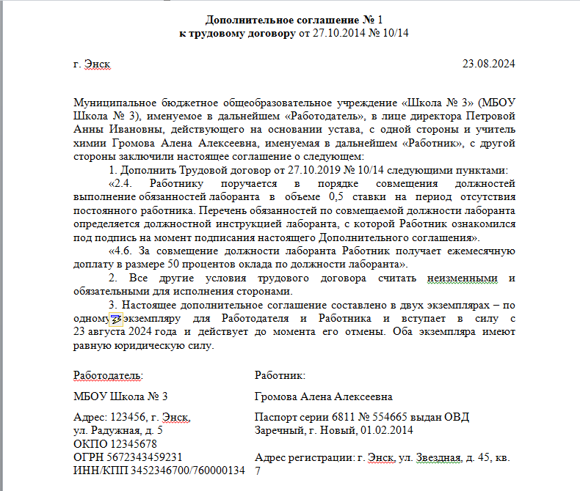
ОБРАЗЕЦ ДОПОЛНИТЕЛЬНОГО СОГЛАШЕНИЯ НА СОВМЕЩЕНИЕ

Slide 11
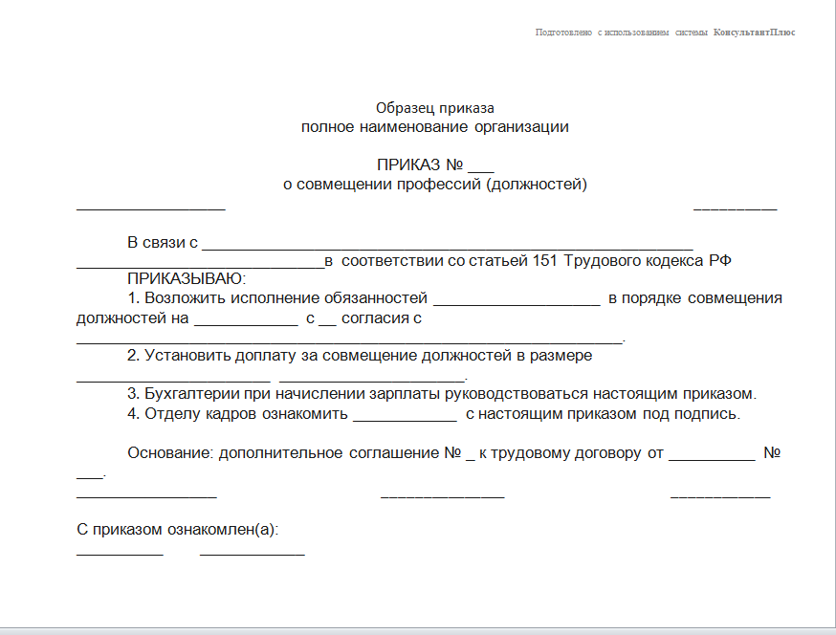
ОБРАЗЕЦ ПРИКАЗА НА СОВМЕЩЕНИЕ

Slide 12
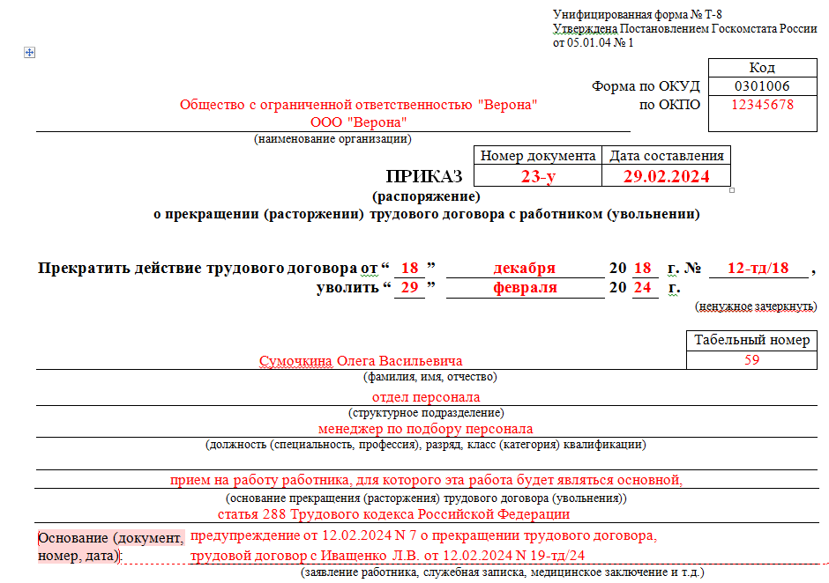
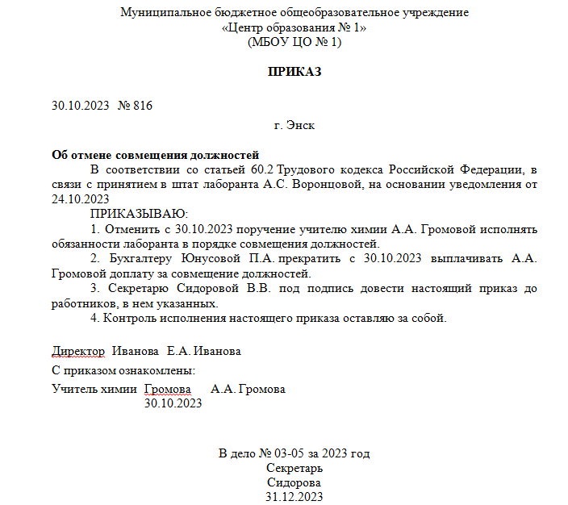
ОБРАЗЕЦ ПРИКАЗА ОБ УВОЛЬНЕНИИ

